Slide 1
Проект Telegram BOT «VMTTM»
(Voice message to text message)
Проект сделали:
Шушканов Вячеслав Андреевич
Демидов Юрий Максимович

Slide 2
Идея проекта
Идея проекта – создать Telegram бота для перевода голосовых сообщений в текст на разные языки.
Функции проекта:
Перевод голосовых сообщений в текст
Перевод текста на разные языки
Перевод текста на язык Морзе
Кодировка и декодировка текста
Возможность получить озвучку текста

Slide 3
Библиотеки, использованные в проекте
import soundfile import datetime import threading
import telebot import GoogleTranslator import random
import speech_recognition import gTTS
import sqlite3 import io
import datetime import time

Slide 4
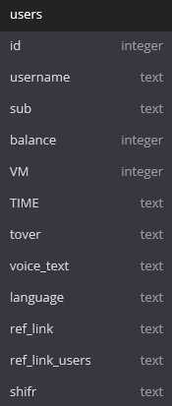
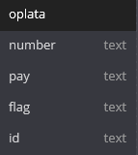
Структура Базы данных

Slide 5
Итоги
Мы сделали Telegram бота, который переводит голосовые сообщения в текст на разные языки, проводит кодировку и декодировку текста, дает возможность получить озвучку текста

